Slide 1




Ашық сабақ
Пән:қазақ тілі
5 «А» сынып

Slide 2
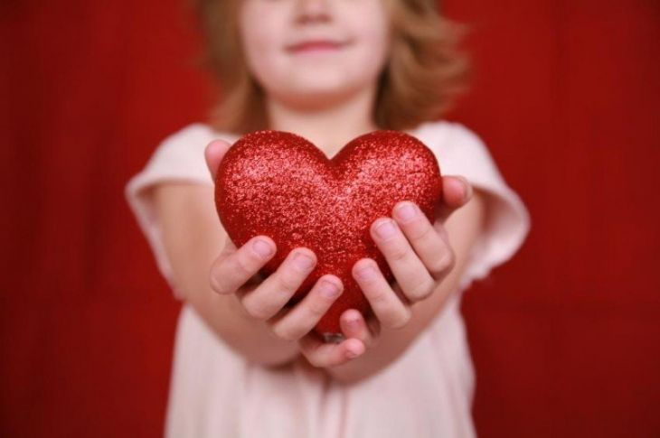
Шаттық шеңбер
«Жүректен жүрекке»

Slide 3
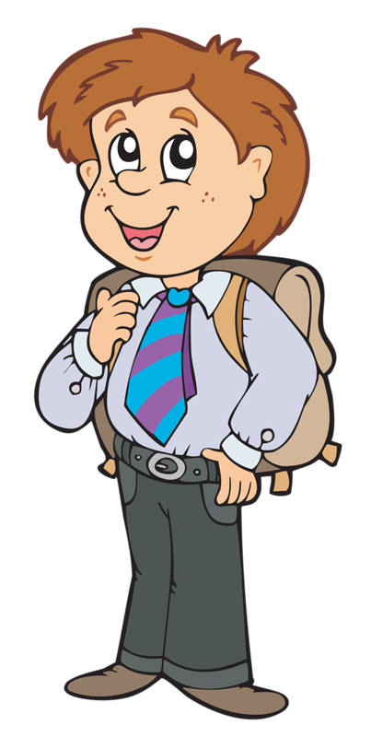

Сыныпты екі топқа бөлу

Slide 4



БАҒАЛАУ
ЖАСЫЛ ТҮС – ЖАҚСЫ
САРЫ ТҮС – ОРТАША
ҚЫЗЫЛ ТҮС – ОРТАШАДАН
ТӨМЕН

Slide 5
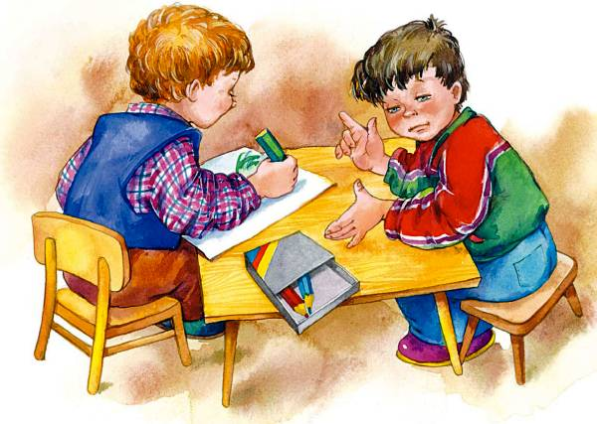
Сөзжұмбақты шешу.
 |  |  |  |  | 1
 |  |  |  | 2
 |  |  |  |  | 3
 |  |  | 4
 |  |  |  | 5
 | 6
1. Учитель
2. Широкий
3. Дежурный
4. Книга
5. Окно
6. Класс

Slide 6
Сөзжұмбақты шешу.
 |  |  |  | М | Ұ | Ғ | А | Л | І | М
 |  |  | К | Е | Ң
 |  |  |  | К | Е | З | Е | К | Ш | І
 |  | К | І | Т | А | П
 |  |  | Т | Е | Р | Е | З | Е
С | Ы | Н | Ы | П
1. Учитель
2. Широкий
3. Дежурный
4. Книга
5. Окно
6. Класс

Slide 7

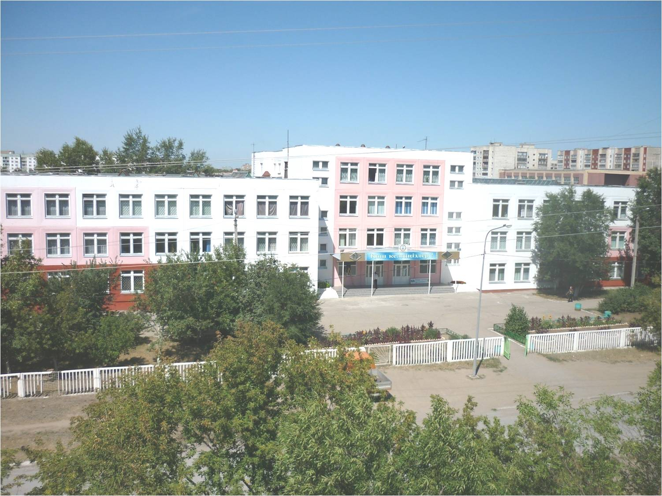

Сабақтың мақсаты:
1) Жаңа сөздерді пайдалана отырып,өзінің
мектебі,мекенжайы туралы әңгімелеп беруді
үйрету.Мәтінді дұрыс,саналы түрде түсініп
оқу дағдыларын қалыптастыру;
2) Тіл дамыту,ойлау,сөйлеу,есте сақтау
қабілеттерін дамыту;
3) Оқу құралдарына мұқиятты болуына,мектеп
мүлкіне өз мүлкіндей ұқыпты қарауға
тәрбиелеу

Slide 8


Наурыздың он сегізі,сейсенбі.
Сынып жұмысы
Менің мектебім.

Slide 9

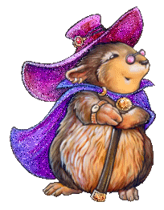
Лексикалық тақырыбы:
Менің мектебім
Грамматикалық тақырыбы:
Тәуелдік жалғауды
қайталау

Slide 10
САБАҚТЫҢ МАҚСАТЫ:
ЖАҢА МӘЛІМЕТ БЕРЕ ОТЫРЫП, ГРАММАТИКАЛЫҚ ТАҚЫРЫПТЫ БЕКІТУ ҮШІН ТАПСЫРМАЛАРДЫ ОРЫНДАТУ.

Slide 11

СӨЗДІКПЕН ЖҰМЫС
Ұғым – понятие
оқу орны – учебное заведение
басты – главный
міндет – обязанность
үлгілі – примерный

Slide 12

Жаңа сөздер арқылы
сөз тіркестер немесе сөйлемдер құрастыру

Slide 13


Slide 14

Мәтінмен жұмыс

Slide 15




1-тапсырма.Мәтінді түсініп оқыңдар.
«Мектеп» деген сөз араб тілінен шыққан. Бұл сөз «оқу орны» деген ұғымды білдіреді. Менің оқу орным өте үлкен және төрт қабатты. Сынып жетекшім де өте жақсы мұғалім.
Онда оқушыларға арналған ереже бар: жақсы оқу, тәртіпті, үлгілі болу. Бұл ережені ұстану менің де басты міндетім болып табылады. Мен өз мектебімді мақтан етемін.

Slide 16
Мәтін бойынша сұрақ құрастыру

Slide 18

Сергіту сәті

Slide 19


Мәтіннен тәуелдік жалғаулы сөздерді теріп жазу

Slide 20

«Мектеп» деген сөз араб тілінен шыққан. Бұл сөз «оқу орны» деген ұғымды білдіреді. Менің оқу орным өте үлкен және төрт қабатты. Сынып жетекшім де өте жақсы мұғалім.
Онда оқушыларға арналған ереже бар: жақсы оқу, тәртіпті, үлгілі болу. Бұл ережені ұстану менің де басты міндетім болып табылады. Мен өз мектебімді мақтан етемін.

Slide 21
Мәтіннен тәуелдік жалғаулы сөздерді теріп жазу
- і - ІІІ жақ
ым – І жақ
ім – І жақ
ім – І жақ
ім – І жақ
Тілінен
орным
жетекшім
міндетім
мектебімді

Slide 23

Тест сұрақтары:
1.Тәуелдік жалғауы дұрыс жалғанған сөзді тап:
А) менің сыныбым
Ә) менің сыныпта
Б) менің сынып
2. «Мектеп» деген сөз қай тілден шыққан?
А) орыс
Ә) түрік
Б) араб
3. Тәуелдік жалғауы жалғанған сөзді тап:
А) мектепке
Ә) мектепті
Б) мектебі
4. Дұрыс жазылған сөзді көрсет:
А) мүгалім
Ә)мұғалім
Б) мұғалым
5.Сенің кітаб... сөзіне дұрыс
жалғауды жалға.
А) – ым
Ә) – ың
Б) – ы
Кім жылдам

Slide 24
Тест жауаптары:
1. А
2. Б
3. Б
4. Ә
5. Ә

Slide 26
БАҒАЛАУ
17-20 ұпай «5»
12-16 ұпай «4»
8-11 ұпай
«3»

Slide 27



Рефлексия

Slide 28


Үйге тапсырма:
1. Жаңа сөздерді жаттау.
2. «Менің мектебім» тақырыбына эссе жазу

